Slide 1
Inteligência Artificial
André Bevilaqua
andrebevilaquax@gmail

Slide 2
Agenda da Aula
Áreas de Interesse e IA
Histórico
Representação do Conhecimento

Slide 3
Alan Turing
Nascido em Londres, 23 de Junho de 1912
Faleceu em 7 de Junho de 1954.
Matemático britânico.
Questionava o que poderia ser “computável”.

Slide 4
Alan Turing
Criou a máquina de Turing.
Manipulava símbolos e realizava computações.
Estimava-se que pudesse realizar computações impressionantes.
Ponto chave para ligar conceitos do mundo com computações expressas como números.
Seguia uma padronização e sabe-se que tem limite de computações.

Slide 5
Alan Turing
Até hoje IA busca aproximar sistemas cognitivos e computacionais.
Mas Turing também pensou na inteligência computacional.
Como provar a Inteligência de um computador?

Slide 6
Alan Turing
Pai da computação.
Teste de Turing.
Não busca verificar uma longa lista de características.
Interrogador humano não pode distinguir se respostas vem de um ser humano ou de um computador.

Slide 7
Como Passar no Teste de Turing?
Processamento de Linguagem Natural
Representação do Conhecimento
Armazenar e estruturar conhecimento.
Raciocínio Automatizado
Processar e responder.
Aprendizado de Máquina
Ser adaptável.

Slide 8
Teste de Turing Total
Envolve interação física.
Interação com objetos.
Análise de expressões faciais.
Qualquer outro tipo de interação visual.

Slide 9
Teste de Turing Total
Teste total exige:
Visão por computador.
Robótica.
As 6 grandes áreas exigidas compõe quase tudo da IA.
Teste ainda é relevante, mesmo não sendo uma referência.

Slide 10
Objetivos dos Pesquisadores
Não busca-se exemplar perfeito de computador inteligente.
Dedicação está em melhorar cada pequena parte do conhecimento.
Não precisamos de um computador genérico e inteligente.
Objetivo é desenvolver micro-áreas.
Como vocês podem perceber, IA envolve diversos ramos de inteligência.

Slide 11
Histórico
O nascimento da IA (1956):
Seminário em Dartmouth College no verão de 1956
Teoria dos Autômatos, Redes Neurais e no estudo da Inteligência
McCarthy, Minsky, Claude Shannon, Nathaniel Rochester
Organizaram o simpósio de 2 meses;
Trenchard More (Princeton University), Arthur Samuel (IBM), Ray Solomonoff e Oliver Selfridge (MIT), Allen Newel e Herbert Simon (Carnegie Mellon)

Slide 12
Histórico
Porque criar novo campo de pesquisa?
IA não poderia ser encaixado em um campo já existente?
Vale a pena criar uma nova linha de pesquisa?
Não poderia ser ramo da Pesquisa Operacional, Matemática, Teoria de Controle?

Slide 13
Histórico
IA busca reproduzir faculdades humanas, outras ciências não.
A IA é estritamente da computação, outras áreas não.
IA busca máquina funcionando de maneira autônoma e em ambientes mutáveis.

Slide 14
Histórico
Herbert Sinom (1957):
“Sem o objetivo de chocá-los, digo que brevemente os sistemas de IA serão aplicáveis a qualquer problema que a mente humana possa ser aplicada para resolver” (adaptado).
Dose de Realidade:
Falhas desastrosas em primeiros testes mais complexos.
Somente em meados de 1980 IA começou a se inserir na indústria.
Com um Sistema Especialista para ajudar na compra de sistemas de computador.

Slide 15
Histórico
Redes Neurais só voltaram em meados de 1986.
1987:
IA torna-se uma ciência de fato.
Revolução em trabalhos e metodologia.
Agora o foco era em construir pequenas aplicações de inteligência.

Slide 16
Histórico
Revolução de metodologias e filosofia fortaleceu áreas.
Redes Neurais passaram a ser menos “prepotentes”.
Criou-se conceito de mineração de dados.
1995:
Surgimento de agentes inteligentes.

Slide 17
Representação do Conhecimento
André Bevilaqua
andrebevilaquax@gmail.com

Slide 18
Representação do Conhecimento
Aprender:
Ato que produz um comportamento diferente a um estímulo externo devido a excitações recebidas no passado e é, de uma certa forma, sinônimo de aquisição de conhecimento.
Mas se aprendizado pode ser considerado como parte do estudo do conhecimento, o que é conhecimento?

Slide 19
Introdução
O que é conhecimento?
Informação armazenada e estruturada.
Modelos que representam características de uma situação.
O que faz com que seja possível o encadeamento e desenvolvimento da inteligência.
Qual sua utilidade para a máquina?
Interpretar, identificar, predizer e responder.

Slide 20
Introdução
Importância de representar conhecimento:
Pode-se recuperar futuramente.
Permite raciocinar.
Permite agregar novos conhecimentos usando os já obtidos.

Slide 21
Introdução
Precisamos armazenar e manipular.
Para isso, é necessário criar modelos e estrutura.
Modelo deve facilitar processamento.
Qual o modelo mais adequado para RC?
Depende do tipo de conhecimento.

Slide 22
Introdução
Sistema que armazena conhecimento em estruturas de dados simples.
Conhecimento armazenado não tem relação externa evidente.
Simplesmente armazenado para ser recuperado ou processado.
Sistema com modelo de RC avançado.
Organiza conhecimento dentro da base com relação externa.
Agrega significado e relações externas ao que é armazenado.

Slide 23
Introdução
Manifestação inteligente:
aquisição, armazenamento e inferência do conhecimento.
Fases específicas e com boa influência no que é possível fazer com sistema criado.

Slide 24
Introdução
Esforço da IA em aprimorar modelos de RC.
Ligados a teoria proposta por Brian Smith:
Processo inteligente:
Estrutura de descrição do conhecimento;
Papel formal na geração do comportamento relacionado com conhecimento.
Ou seja, forma de organizar deve proporcionar relações claras com o processo de geração do conhecimento.
Notes:
Qualquer processo inteligente realizado por uma
máquina deve conter uma estrutura que permita
uma descrição proporcional do conhecimento
exibido pelo processo, e que, independentemente de
uma semântica, tenha um papel formal, causal e
essencial na geração do comportamento que
manifesta tal conhecimento

Slide 25
Introdução
Dois tipos diferentes de entidades em RC:
Fatos:
Verdades sobre um contexto de problema
Representação de Fatos:
Modelos que organizem e estruturem os fatos.

Slide 26
Conceitos
Um bom modelo para representação:
torna explícitos os objetos e relações importantes.
expõe as restrições internas inerentes ao problema.
Dessa forma é possível trabalhar na resolução.

Slide 27
Conceitos
Definir explicitamente os objetos e relações .
Expor restrições naturais
expressar a forma como um objeto ou relação influencia um(a) outro(a).
Mostrar objetos e relações juntos
as informações necessárias devem ser vistas com uma olhada rápida
Suprimir detalhes irrelevantes
(detalhes raramente utilizados podem ser postos de lado, mas podem ser obtidos quando necessários)

Slide 28
Conceitos
Uma boa representação deve ser:
Transparente, permitindo o entendimento do que está sendo dito;
Rápida, possibilitando o armazenamento e a recuperação de informações em tempo curto;
Computável, possibilitando a sua criação utilizando um procedimento computacional existente.

Slide 29
RC é composta por quatro Partes Principais
Léxica:
determina que símbolos são permitidos no vocabulário de representação
Estrutural:
descreve as restrições sobre como os símbolos podem ser combinados
Procedural:
especifica como os símbolos podem ser manipulados, definindo procedimentos de acesso que possibilitam criar descrições, modificar descrições e responder questões utilizando descrições
Semântica:
estabelece uma forma de associar significado às descrições

Slide 30
Representação do Conhecimento
Exemplos de paradigmas de representação do conhecimento:
Lógica
Redes Semânticas (família dos grafos)
Frames
Árvores de Decisão
Conhecimento Estatístico
Regras
Esquemas Híbridos
Casos (analogias com experiências passadas)

Slide 31
Representação do Conhecimento
Representação lógica de conhecimento é muito limitada.
Podem nos levar a interpretações ruins de um problema.
Vejamos um exemplo.

Slide 32
Exemplo de Problema de Interpretação
∀ X (papagaio(X) -> verde(X)).
∀ X ( ¬verde(X) -> ¬papagaio(X)).
Se uma folha de papel não é verde e também não é um papagaio, segunda relação é verdade.
Logo, podemos assumir que o fato de o papel ser branco é uma evidência que os papagaios são verdes, o que não faz o menor sentido!
Logicamente equivalentes, entretanto, pode gerar interpretações erradas.

Slide 33
Exemplo de Problema de Interpretação
Situação anterior é meio estranha.
Isso porque a lógica pura é muito matemática para representar fatos complexos do mundo.
Para evitar isso, redes semânticas são boa alternativa.

Slide 34
Representação do Conhecimento
Teorias associacionistas do significado:
definem o significado de objetos com rede de associações com outros objetos.
Seres humanos percebem um objeto e criam conceito.
Conceito é parte do nosso conhecimento completo do mundo e está conectado com demais conceitos.

Slide 35
Representação do Conhecimento
Outra evidência:
Além de criar relações, conhecimento humano tem hierarquia.
Organiza-se relações por meio de separação dos conceitos fundamentais daquele conhecimento.
Vejamos um exemplo:

Slide 36
Representação do Conhecimento
Montar hierarquia de conhecimento com:
Objetos: Relações:
Pássaro tem
Asas é um
Legacy
Motor
Avião
Bico
Automóvel
Br-800 (carro)

Slide 37
Exemplo de Rede Semântica

Slide 38
Representação do Conhecimento
Pequena alteração:
Podemos agregar mais elementos no modelo.
Por exemplo conceito de frames.
Torna representação muito parecida com um diagrama de classes.

Slide 39
Exemplo de Representação Por Frames

Slide 40
Exemplo de Representação Por Frames
De maneira geral:
Redes semânticas como essas ainda são extremamente simples.
Muitos avanços aumentaram poder de representação.
Em níveis iniciais ela é muito pouco superior à representação lógica tradicional.

Slide 41
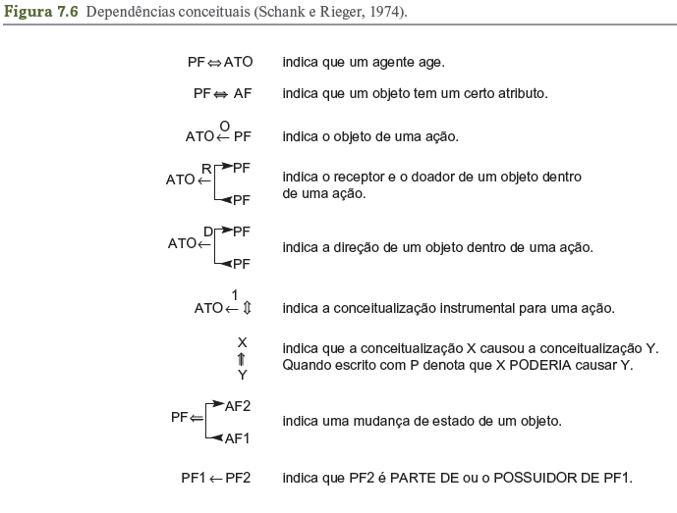
Representação do conhecimento

Slide 42
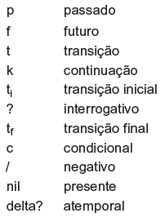
Representação do conhecimento
Lista parcial:

Slide 43
Representação do Conhecimento
Árvores de Decisão
conceitos são organizados em forma de árvores.
Grande vantagem:
Diversos métodos de busca em ótimo tempo.
Desvantagens
Mesmo conceito pode ser representado por árvores diferentes;
Árvores muito grandes se tornam difíceis de interpretar;
Dificultam a alteração (inserir e remover dados) e a representação não-hierárquico

Slide 44
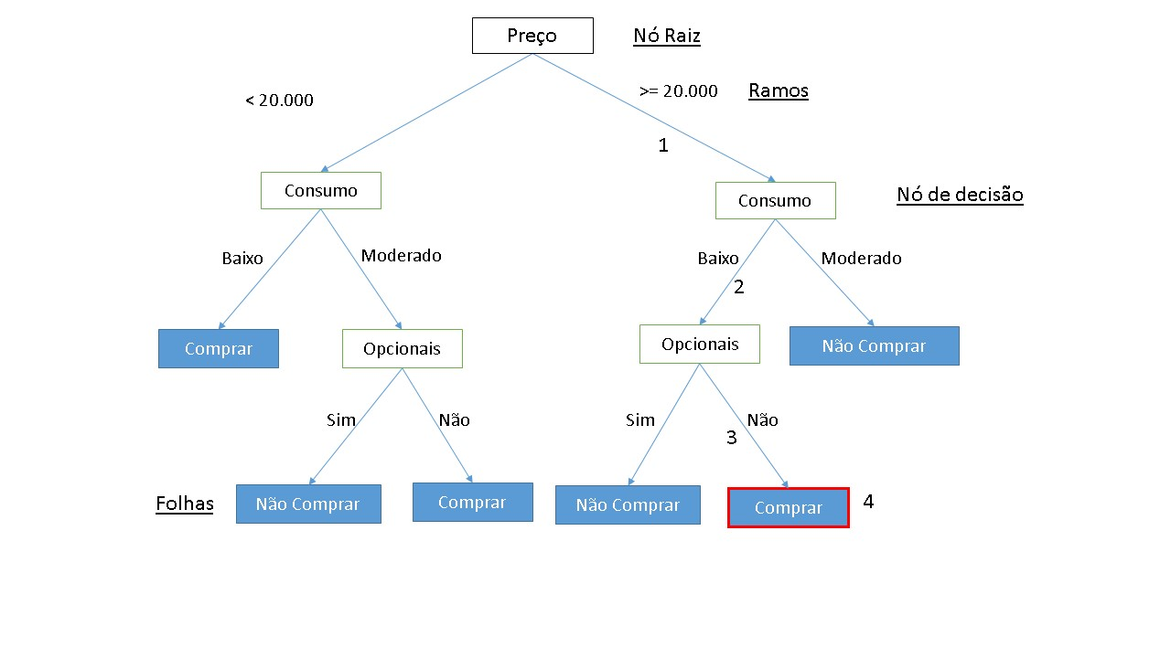
Representação do Conhecimento

Slide 45
Representação do Conhecimento
Conhecimento Estatístico
uso de fatores de certeza, Redes Bayesianas, Lógica Fuzzy, etc.
Regras
sistemas de produção para codificar regras de condição/ação.
Esquemas Híbridos
qualquer representação que emprega a combinação de esquemas.
Casos
uma experiência passada, acumulando casos e tentando descobrir, por analogia, soluções para outros problemas.

Slide 46
Diferenças Entre Representações
Se nossa representação permite que o problema seja computado:
Ocorre equivalência.
Ou seja, a escolha deve ser feita por conveniência.
Todos são computáveis, porém, certas representações facilitam ou não o processo.

Slide 47
Porque Criar Esquemas de Representação?
Qual o objetivo de criar tantos modelos de representação?
Permitir que raciocínios sejam feitos.
Raciocinar pode envolver solução de problemas, compreensão do problema, entre outros.
Assunto para a próxima aula.

Slide 48
Rede de Petri
Lugares -> representam estágios de parada de produtos ou matéria prima.
Transições -> representam processos (manufatura, ligação, eventos de qualquer tipo que representem uma ação sobre algo que vem dos lugares)
Tokens -> Representam as matérias primas ou produtos em si, dentro de um lugar.
Arcos -> ligam lugares e transições

Slide 49
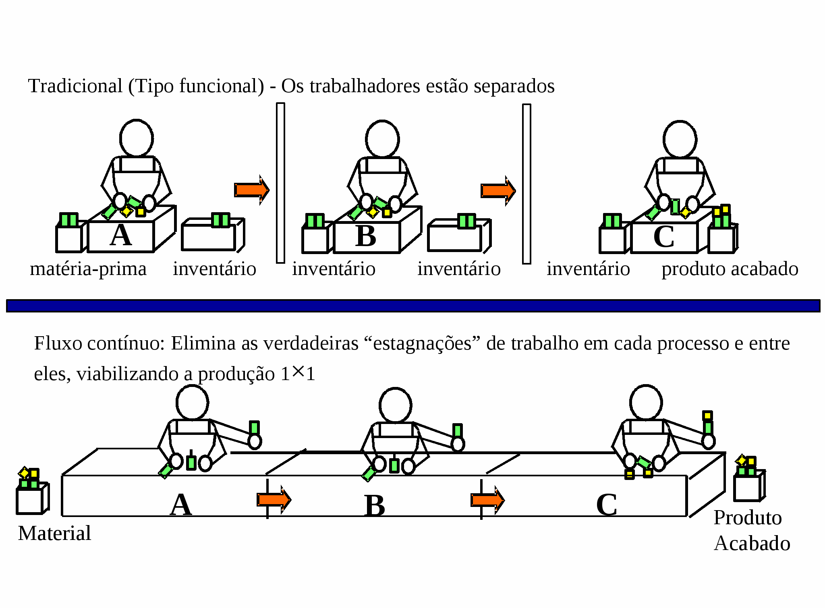
Como Representar ?

